Slide 1
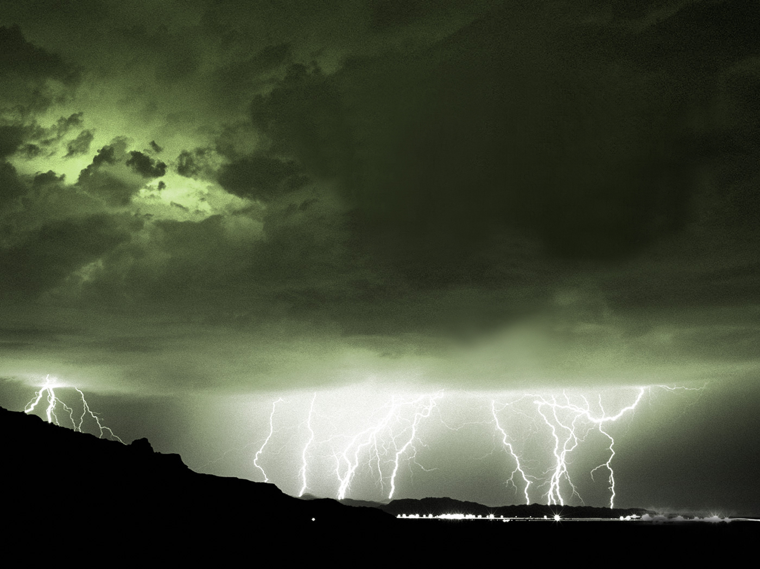
與神同心
曲﹕李英傑 詞﹕甄燕鳴
© 2016 belongs to the author/composer All rights reserved
到處咀咒 那裡可得拯救?
看見爭鬥 主傷透
到處冰冷 多少抱怨嗟嘆?
哀哭化作稱讚 主所盼

Slide 2

神恩壯濶深厚 愛完全足夠
祢隨時拯救 真光照透
黑暗裡解困 祢沿途牽引
與神同心 我全情走近
與神同心

Slide 3
到處咀咒 那裡可得拯救?
看見爭鬥 主傷透
到處冰冷 多少抱怨嗟嘆?
哀哭化作稱讚 主所盼
與神同心

Slide 4
神恩壯濶深厚 愛完全足夠
祢隨時拯救 真光照透
黑暗裡解困 祢沿途牽引
與神同心 我全情走近
與神同心

Slide 5
神恩壯濶深厚 愛完全足夠
祢隨時拯救 真光照透
黑暗裡解困 祢沿途牽引
與神同心 我全情走近
與神同心

Slide 6

與神同心
我要前行 靜聽吩咐
祢已來臨 天天看顧
與祢同行 越過山嶺
靠祢權能 終必戰勝

Slide 7
神恩壯濶深厚 愛完全足夠
祢隨時拯救 真光照透
黑暗裡解困 祢沿途牽引
與神同心 我全情走近
與神同心

